Slide 1
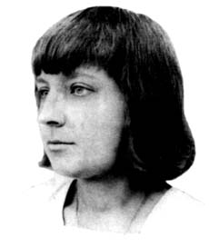
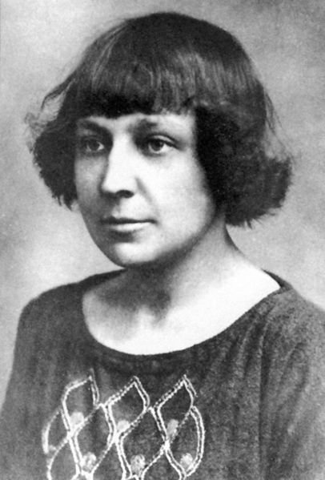
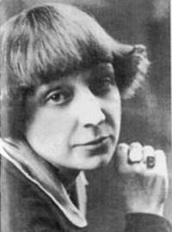
Цветаева Марина Ивановна. 1892 — 1941
Жизнь,стихи,любовь.

Slide 2
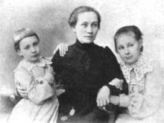
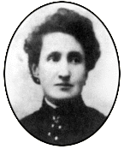
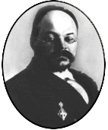
Родилась 26 сентября (8 октября н.с.) в Москве в высококультурной семье. Отец, Иван Владимирович, профессор Московского университета, известный филолог и искусствовед, стал в дальнейшем директором Румянцевского музея и основателем Музея изящных искусств (ныне Государственный музей изобразительных искусств им. А. С. Пушкина). Мать происходила из обрусевшей польско-немецкой семьи, была талантливой пианисткой. Умерла в 1906, оставив двух дочерей на попечение отца.

Slide 3
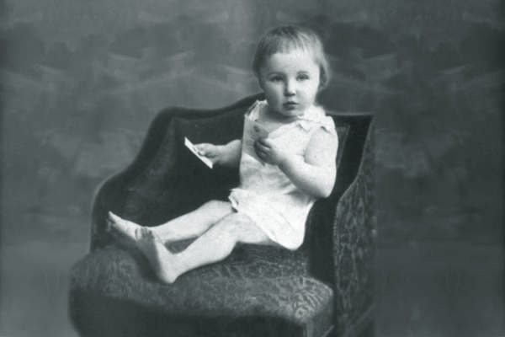
Детские годы Цветаевой прошли в Москве и на даче в Тарусе. Начав образование в Москве, она продолжила его в пансионах Лозанны и Фрейбурга. В шестнадцать лет совершила самостоятельную поездку в Париж, чтобы прослушать в Сорбонне краткий курс истории старофранцузской литературы.

Slide 4
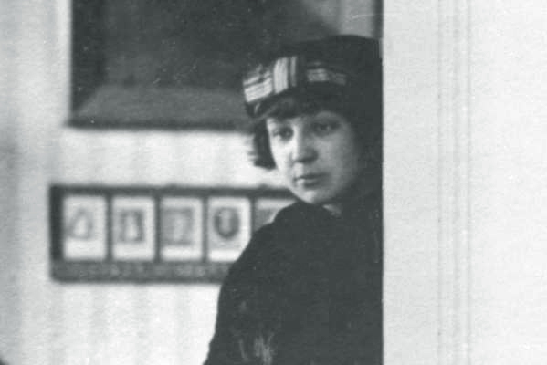
Стихи начала писать с шести лет (не только по-русски, но и по-французски и по-немецки), печататься с шестнадцати, а два года спустя тайком от семьи выпустила сборник «Вечерний альбом», который заметили и одобрили такие взыскательные критики, как Брюсов, Гумилев и Волошин. С первой встречи с Волошиным и беседы о поэзии началась их дружба, несмотря на значительную разницу в возрасте. Она много раз была в гостях у Волошина в Коктебеле.

Slide 5
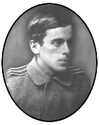
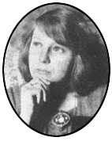
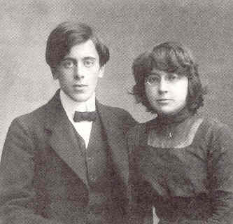
В 1912 Цветаева вышла замуж за Сергея Эфрона, который стал не только ее мужем, но и самым близким другом.

Slide 6
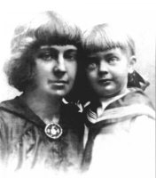
Годы Первой мировой войны, революции и гражданской войны были временем стремительного творческого роста Цветаевой. Она жила в Москве, много писала, но почти не публиковалась.В мае 1922 ей с дочерью Ариадной разрешили уехать за границу — к мужу, который, пережив разгром Деникина, будучи белым офицером, теперь стал студентом Пражского университета.

Slide 7
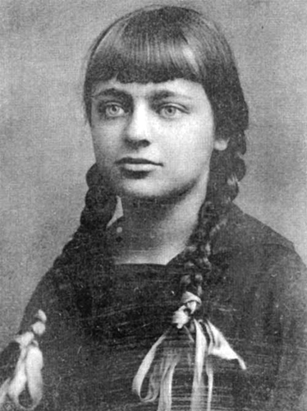
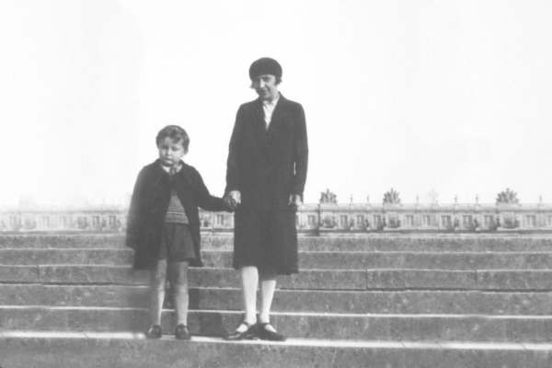
Сначала Цветаева с дочерью недолго жили в Берлине, затем три года в предместьях Праги, а в ноябре 1925 после рождения сына семья перебралась в Париж. Жизнь была эмигрантская, трудная, нищая. Жить в столицах было не по средствам, приходилось селиться в пригородах или ближайших деревнях.

Slide 8
Творческая энергия Цветаевой, невзирая ни на что, не ослабевала: в 1923 в Берлине, в издательстве «Геликон», вышла книга «Ремесло», получившая высокую оценку критики. В 1924, в пражский период — поэмы «Поэма Горы», «Поэма Конца». В 1926 закончила поэму «Крысолов», начатую еще в Чехии, работала над поэмами «С моря», «Поэма Лестницы», «Поэма Воздуха» и др. Большинство из созданного осталось неопубликованным: если поначалу русская эмиграция приняла Цветаеву как свою, то очень скоро ее независимость, ее бескомпромиссность, ее одержимость поэзией определяют ее полное одиночество. Она не принимала участия ни в каких поэтических или политических направлениях. Ей «некому прочесть, некого спросить, не с кем порадоваться», «одна всю жизнь, без книг, без читателей, без друзей...». Последний прижизненный сборник вышел в Париже в 1928 — «После России», включивший стихотворения, написанные в 1922 — 1925.

Slide 9
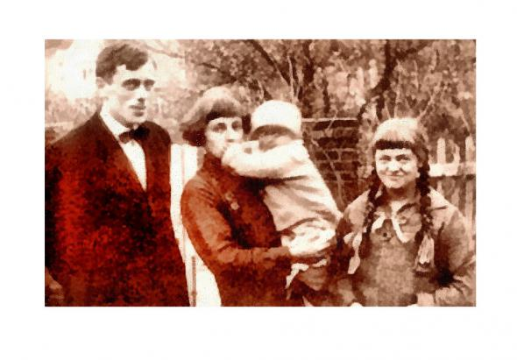
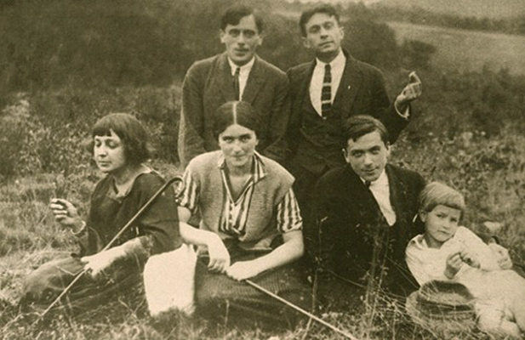
К 1930-м годам Цветаевой казался ясным рубеж, отделивший ее от белой эмиграции: «Моя неудача в эмиграции — в том, что я не эмигрант, что я по духу, т.е. по воздуху и по размаху — там, туда, оттуда...» В 1939 она восстановила свое советское гражданство и вслед за мужем и дочерью возвратилась на родину. Она мечтала, что вернется в Россию «желанным и жданным гостем». Но этого не случилось: муж и дочь были арестованы, сестра Анастасия была в лагере. Цветаева жила в Москве по-прежнему в одиночестве, кое-как перебиваясь переводами. Начавшаяся война, эвакуация забросили ее с сыном в Елабугу.

Slide 10
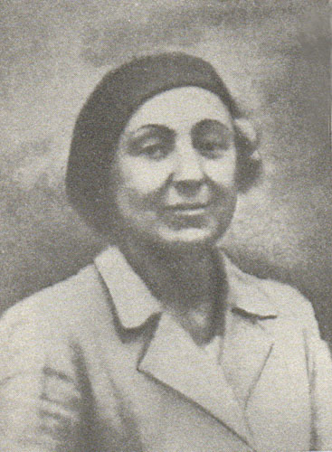
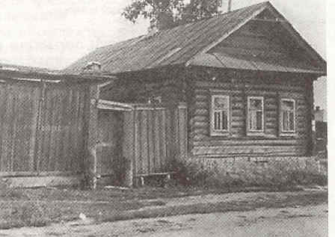
Измученная, безработная и одинокая поэтесса 31 августа 1941 покончила с собой.

Slide 11
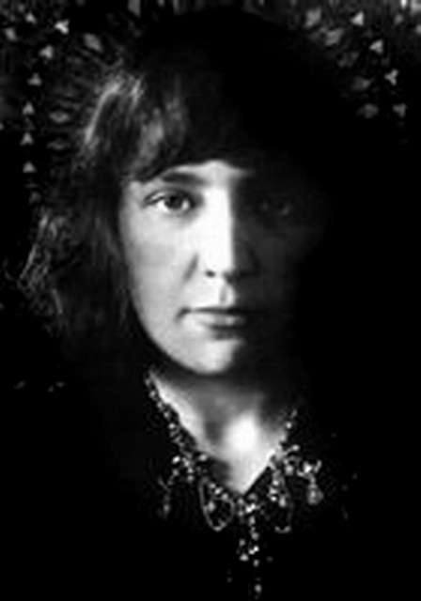
МАМЕ
В старом вальсе штраусовском впервые
Мы услышали твой тихий зов,
С той поры нам чужды все живые
И отраден беглый бой часов.
Мы, как ты, приветствуем закаты,
Упиваясь близостью конца.
Все, чем в лучший вечер мы богаты,
Нам тобою вложено в сердца.
К детским снам клонясь неутомимо,
(Без тебя лишь месяц в них глядел!)
Ты вела своих малюток мимо
Горькой жизни помыслов и дел.
С ранних лет нам близок, кто печален,
Скучен смех и чужд домашний кров...
Наш корабль не в добрый миг отчален
И плывет по воле всех ветров!
Все бледней лазурный остров — детство,
Мы одни на палубе стоим.
Видно грусть оставила в наследство
Ты, о мама, девочкам своим!

Slide 12
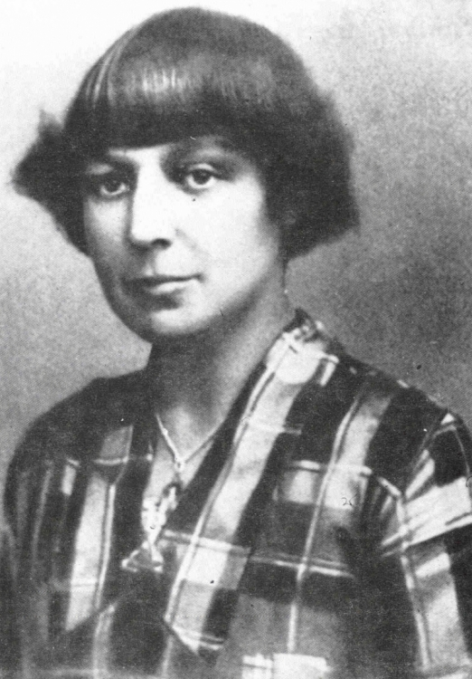
В ЗАЛЕ.
Над миром вечерних видений
Мы, дети, сегодня цари.
Спускаются длинные тени,
Горят за окном фонари,
Темнеет высокая зала,
Уходят в себя зеркала...
Не медлим! Минута настала!
Уж кто-то идет из угла.
Нас двое над темной роялью
Склонилось, и крадется жуть.
Укутаны маминой шалью,
Бледнеем, не смеем вздохнуть.
Посмотрим, что ныне творится
Под пологом вражеской тьмы?
Темнее, чем прежде, их лица,—
Опять победители мы!
Мы цепи таинственной звенья,
Нам духом в борьбе не упасть,
Последнее близко сраженье,
И темных окончится власть
Мы старших за то презираем,
Что скучны и просты их дни...
Мы знаем, мы многое знаем
Того, что не знают они!

Slide 13
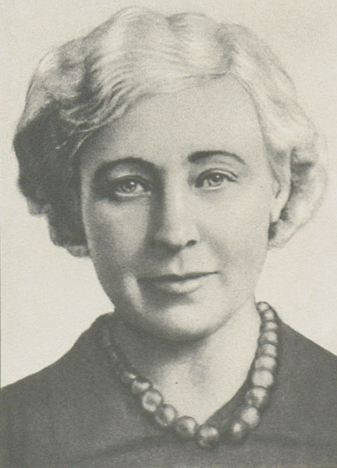
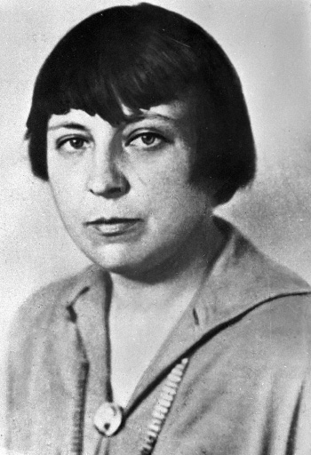
* * *
Нет! Еще любовный голод
Не раздвинул этих уст.
Нежен — оттого что молод,
Нежен — оттого что пуст.
Но увы! На этот детский
Рот — Шираза лепестки!—
Все людское людоедство
Точит зверские клыки.

